Slide 1
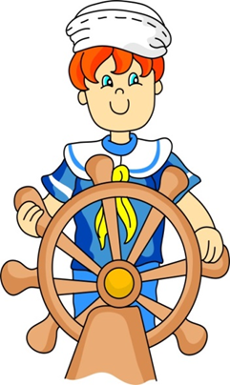

Slide 2
Он: Изобразително изкуство
Тема: Цъфнало пролетно дърво
Задачи:
1. Да изразява представите си за различните по конструкция и цвят цъфнали дървета с обла четка и готово разредени темперни бои.
2. Да умее да използва разредени темперни бои, обли четки, цветни основи за избор.

Slide 3
Водещи цели:
1. Разширяване на представата за обекти от действителността.
2. Развиване на умение за работа с живописен материал.
Ключови думи:
стъбло, конструкция, цъфнало дърво, пролетни цветове.

Slide 4
Усмихнат Слънчо свети над моя роден кът. Топят се снеговете, поточета шумят. Разцъфват дървесата, в клонака птица пей, навред под небесата полето зеленей. Й. Друмников

Slide 5
.

Slide 6
Указания за изпълнение на задачата: Мили родители, отворете прозореца и погледниете навън. Виждате ли цъфнало дръвче? Насочете вниманието на детето към основните белези - стъбло, клони, цветове. Мило дете, опитай се да го нарисуваш с боички. Може да добавиш към него пролетни цветя. Покани Пролетта у дома си. Ще се радваме, ако ни покажеш рисунката си.

Slide 7
Тук ще ти обясня как да нарисуваш красива цъфнало пролетно дърво. Следвай стъпките!

Slide 8
Още малко идеи за рисуване.Може да се опиташ и ти.

Slide 9
https://www.anubis-bulvest.com/epub/html/a2izo_body/index.html?page=60
https://www.google.bg/search?q=%D0%BA%D0%B0%D0%BA+%D0%B4%D0%B0+%D0%BD%D0%B0%D1%80%D0%B8%D1%81%D1%83%D0%B2%D0%B0%D0%BC%D0%B5+%D0%BF%D1%80%D0%BE%D0%BB%D0%B5%D1%82%D0%BD%D0%B0+%D0%B4%D1%8A%D1%80%D0%B2%D0%BE&sxsrf=ALeKk00bhReHEOA51e5PWyEVEXHz_54tYw:1585897469886&source=lnms&tbm=isch&sa=X&ved=2ahUKEwjfvt662MvoAhXjnuAKHb4mCbIQ_AUoAXoECAwQAw&biw=1366&bih=576#imgrc=RZ-ohy2867EqFM&imgdii=Dzbs5NYP5vbSKM
https://www.youtube.com/watch?v=P4W57Wshi-I&t=14s

